Slide 1

Elevator MQTT Team E
Pascal Lang, Roland Lux, Kenan Veladzic
Hagenberg, 16.01.2024

Slide 2
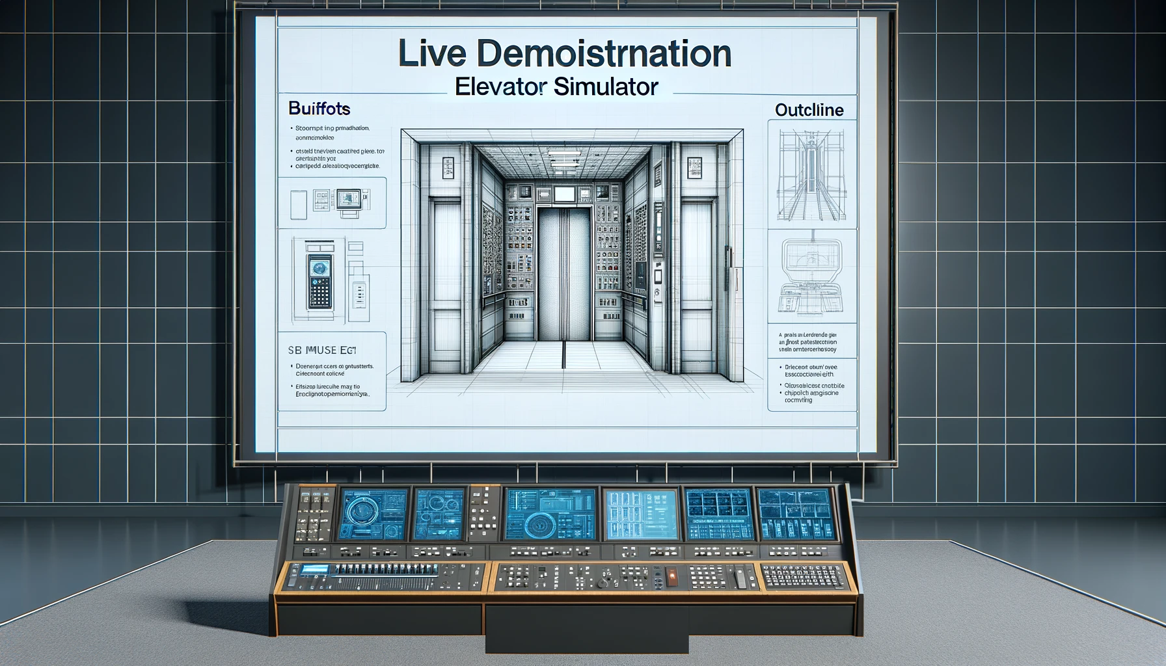
Live Demonstration Elevator Controller

Slide 3
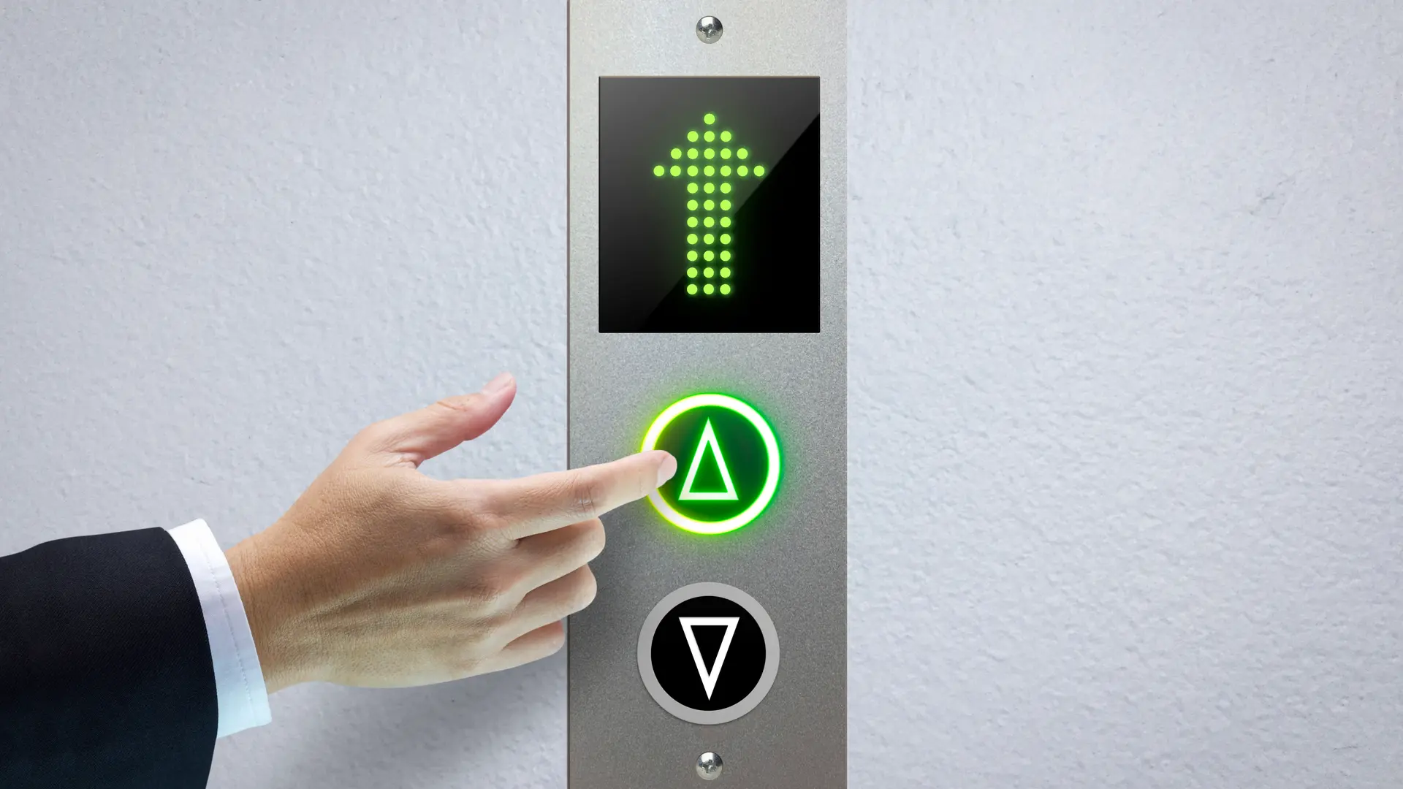
Der Aufzug Algorithmus
Richtungs Überprüfung
Innenanforderungen Priorisierung
Außenanforderungen Beachtung
Nächster Halt

Slide 4
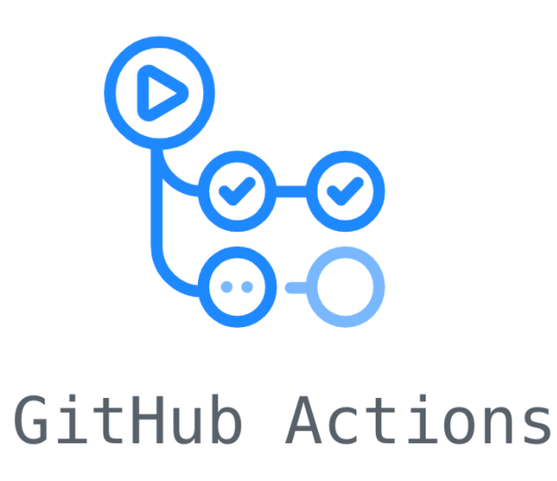
Projekt- und Produkt-Qualität Build automation / Automated test execution
GitHub Actions
Build-Pipeline bei Pull-Request auf Master
Automatisches Ausführen aller Testfälle
SonarCloud Analyse
80% Coverage für neuen Code

Slide 5
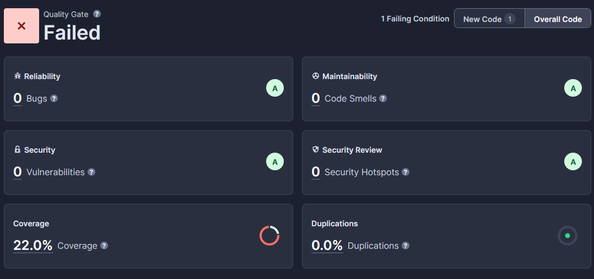
Projekt- und Produkt-Qualität Static analysis SonarCloud

Slide 6
Projekt- und Produkt-Qualität Code Reviews
Master-Branch gesperrt
Merging auf Master nur möglich mit Pull-Request
Review erforderlich bei Pull-Request
Pair programming sessions (for debugging)

Slide 7

Projekt- und Produkt-Qualität Issue Management
Ticket erstellet und assigned
TODO in entsprechender Codestelle
Übersicht über Meilensteine
Um Überblick zu behalten

Slide 8
Projekt- und Produkt-Qualität Testing Techniques
WhiteBox Tests mit JUnit
Mutation Test
Mockito für Abhängigkeiten

